Slide 1
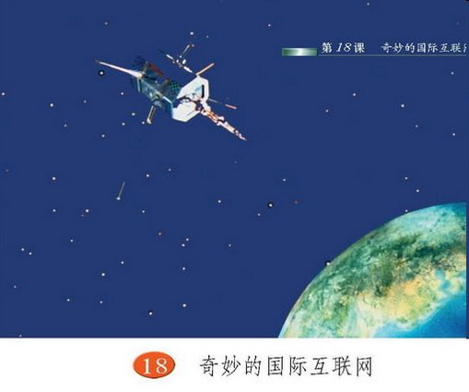

Slide 2
对诗游戏：老师说上半句，你说下半句。
千里莺啼绿映红，（水村山郭酒旗风）。
接天莲叶无穷碧，（映日荷花别样红）。
鸟宿池边树， （僧敲月下门）。
海内存知己，（天涯若比邻） 。
虽然对方远在天涯，但是却让人感觉近在咫尺。

Slide 3
自学提示： 想熟字记生字，相似字形区分开。
难句子反复读，长句停顿就不难。
自学内容：学习生字词语，正确、流利地朗读课文。
对课题质疑，提出有价值的问题。
自学方法：
1、对照生字表，读对生字
2、大声读课文，难读的句子或者自然段多读几遍。
3、词语或者课文不会读的可以请教他人。
4、在小组内交流，确定最有价值的问题。
知者加速：完成前两项的同学，可以担任小老师，帮助学困生，听一听、教一教、评一评。

Slide 4
话题 跨过 快捷方便 无所不有
信封 悉尼 丰富多彩 天南海北
邮递 查阅 息息相关 咫尺天涯
资料 付款 万水千山 足不出户

Slide 5
其实，这种“网”不是一般的网，而是指国际互联网。你可以想象一下，假如有一只巨型的蜘蛛，织成了一张团团包住整个地球的“大网”，那该是怎样的情景啊！国际互联网就像是这张包住地球的“大网”。

